Slide 1
Wat beteken de Sustainable Development Goals voor jullie?

Slide 2
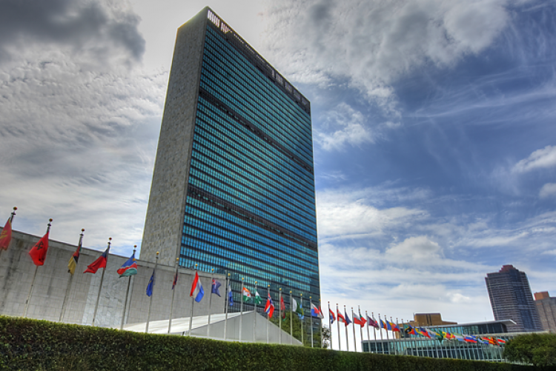
Welk gebouw is dit?

Slide 3
Van welke organisatie is dit logo?

Slide 4
United Nations / Verenigde Naties

Slide 6
Notes:
https://www.un.org/sustainabledevelopment/sustainable-development-goals/

Slide 7
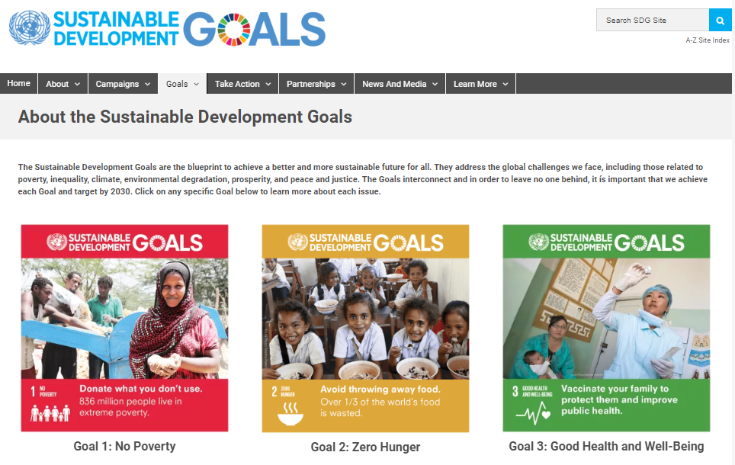
Notes:
https://www.un.org/sustainabledevelopment/sustainable-development-goals/

Slide 8
Micro – Meso - Macro
Macro
(landelijk, regionaal)
Meso
(wijk, gemeente)
Micro
(praktijk, organisatie)
Leerjaar 3 – Periode 1
IBS De leefbare stad

Slide 9
Micro – Meso - Macro
Macro
(mondiaal)
Meso
(landelijk)
Micro
(gemeentelijk)
Leerjaar 3 – Periode 3
IBS De stad van de toekomst

Slide 10
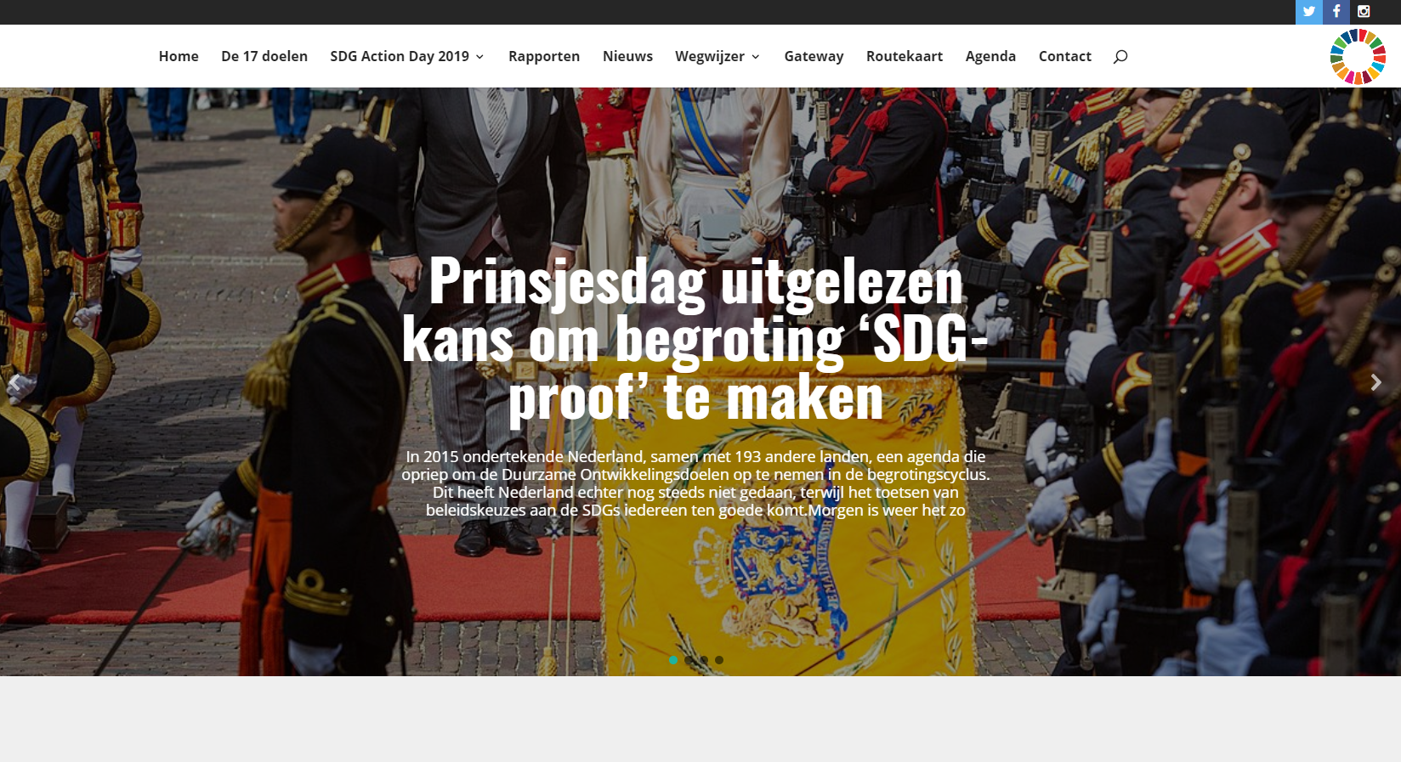
Sustainable Development Goals - Nederland
Notes:
http://www.sdgnederland.nl/

Slide 11
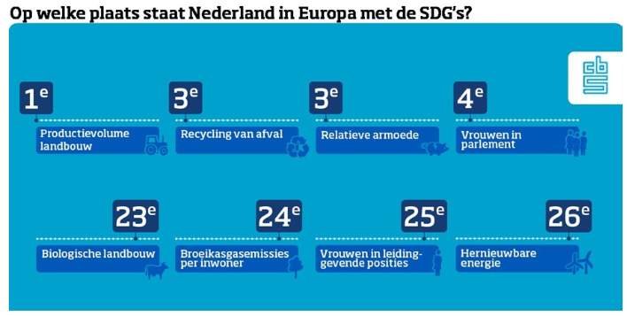
Macro – Landelijk niveau
Notes:
https://www.cbs.nl/nl-nl/nieuws/2018/10/duurzame-ontwikkelingsdoelen--sdg-s---dichterbij-gekomen

Slide 12
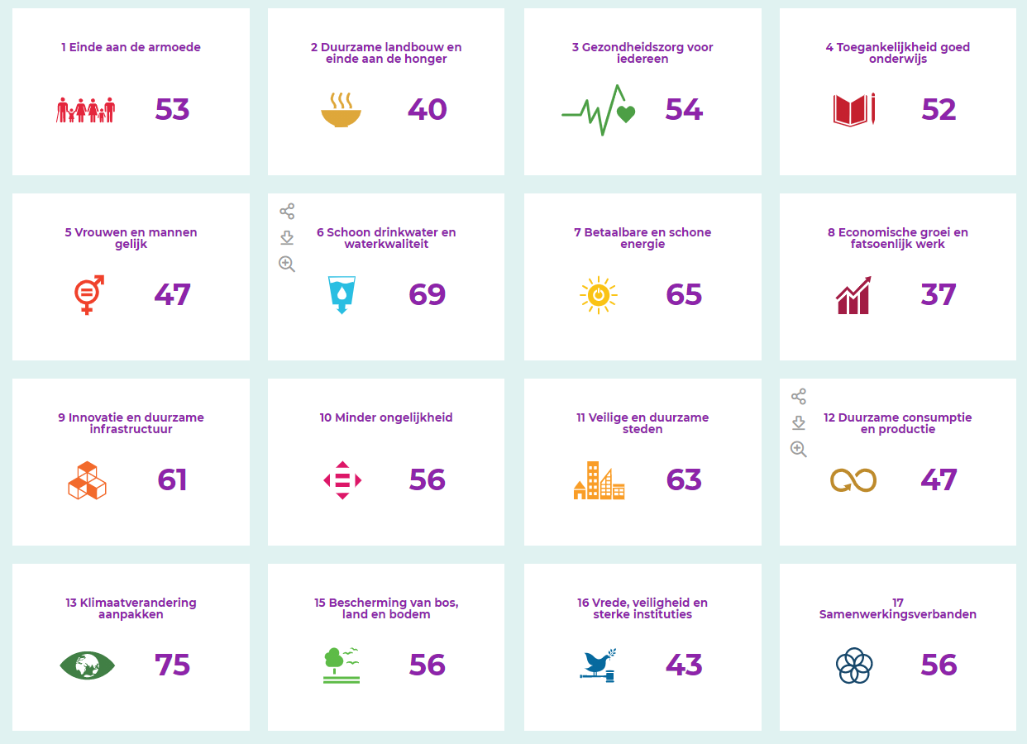
Meso – Gemeentelijk niveau
https://www.waarstaatjegemeente.nl/dashboard/Dashboard/Sustainable-Development-Goals
Notes:
https://www.waarstaatjegemeente.nl/dashboard/Dashboard/Sustainable-Development-Goals

Slide 13
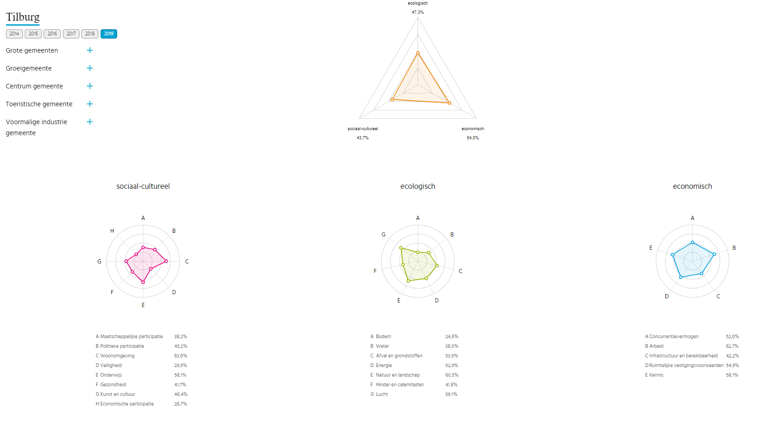
Meso – Gemeentelijk niveau
http://www.sustainablecitiesbenchmark.eu/nationale-monitor-duurzame-gemeenten-2017/?filter[geo_object]=GM0855&filter[average]=
Notes:
http://www.sustainablecitiesbenchmark.eu/nationale-monitor-duurzame-gemeenten-2017/?filter[geo_object]=GM0855&filter[average]=

Slide 14
Meso – Gemeentelijk niveau
Notes:
www.telos.nl

Slide 15
Én nu de vertaling naar jullie project
Aan welke SDG’s kan jullie project een bijdrage leveren?
Overleg met je groep welke kansen je ziet en streef naar een bijdrage aan meerdere SDG’s

